Slide 2
第十二讲
开启全面建设社会主义
现代化国家新征程

Slide 3
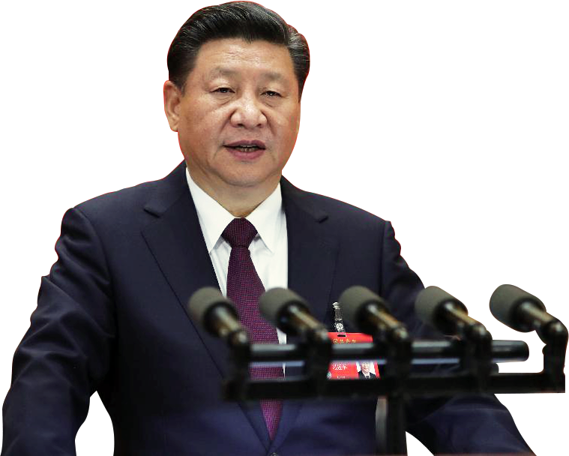
从全面建成小康社会到基本实现现代化，再到全面建成社会主义现代化强国，是新时代中国特色社会主义发展的战略安排。我们要坚忍不拔、锲而不舍，奋力谱写社会主义现代化新征程的壮丽篇章！
—— 2017年10月18日，习近平在中国共产党
第十九次全国代表大会上的报告

Slide 4
问题与思考
如何理解中国共产党追求现代化一以贯之?
十九大提出全面建成社会主义现代化强国的分两步走战略安排
是什么？
3. 实现两步走战略安排有什么新要求？
4. 如何理解和紧紧抓住大有可为的历史机遇期？

Slide 5
本讲内容
一、建设社会主义现代化强国是我们党确立的伟大目标
二、分两步走全面建成社会主义现代化强国
三、准确把握新时代两步走战略安排内涵要求
四、紧紧抓住大有可为的历史机遇期

Slide 6
一、建设社会主义现代化强国是我们党确立的伟大目标
实现现代化目标，没有捷径可走，不能
一蹴而就。只有分步实施、分阶段完成

Slide 7
90多年来，中国共产党领导中国人民的一切奋斗，归根到底都是为了实现社会主义现代化和中华民族伟大复兴这一伟大目标。

Slide 8
中华人民共和国成立前
中国工人阶级的任务，不但是为着建立新民主主义的国家而斗争，而且是为着中国的工业化和农业近代化而斗争。
——1945年4月24日，毛泽东在中国共产党
第七次全国代表大会上的政治报告

Slide 9
中华人民共和国成立后
1954年
1964年
1975年
周恩来在第一届全国人民代表大会上，首次提出包括现代化的工业、农业、交通运输业和国防在内的四个现代化目标。
周恩来在第三届全国人民代表大会上，提出分两步，“把我国建设成为一个具有现代农业、现代工业、现代国防和现代科学技术的社会主义强国”。
周恩来在第四届全国人民代表大会上重申了分两步走、全面实现四个现代化的战略安排。

Slide 10
改革开放后
1978年，党的十一届三中全会果断把党和国家工作中心转移到经济建设上来，实行改革开放、建设社会主义现代化。
邓小平强调：“我们从八十年代的第一年开始，就必须一天也不耽误，专心致志地、聚精会神地搞四个现代化建设。”

Slide 11
改革开放以来党的历次全国代表大会，都强调社会主义现代化建设，一以贯之地推进建设社会主义现代化国家的历史进程。
十二大
十三大
十四大
十五大
十六大
十七大
十八大
全面开创社会主义现代化建设新局面

Slide 12
改革开放以来党的历次全国代表大会，都强调社会主义现代化建设，一以贯之地推进建设社会主义现代化国家的历史进程。
十二大
十三大
十四大
十五大
十六大
十七大
十八大
建设社会主义现代化国家纳入党在社会主义初级阶段基本路线

Slide 13
改革开放以来党的历次全国代表大会，都强调社会主义现代化建设，一以贯之地推进建设社会主义现代化国家的历史进程。
十二大
十三大
十四大
十五大
十六大
十七大
十八大
加快改革开放和现代化建设，并确立了社会主义市场经济体制的改革目标

Slide 14
改革开放以来党的历次全国代表大会，都强调社会主义现代化建设，一以贯之地推进建设社会主义现代化国家的历史进程。
十二大
十三大
十四大
十五大
十六大
十七大
十八大
改革开放这场新的伟大革命，为社会主义现代化建设创造了良好的体制条件

Slide 15
改革开放以来党的历次全国代表大会，都强调社会主义现代化建设，一以贯之地推进建设社会主义现代化国家的历史进程。
十二大
十三大
十四大
十五大
十六大
十七大
十八大
进入全面建设小康社会、加快推进社会主义现代化的新的发展阶段，我们党的庄严使命就是要实现包括推进现代化建设在内的三大历史任务，在中国特色社会主义道路上实现中华民族的伟大复兴

Slide 16
改革开放以来党的历次全国代表大会，都强调社会主义现代化建设，一以贯之地推进建设社会主义现代化国家的历史进程。
十二大
十三大
十四大
十五大
十六大
十七大
十八大
继续全面建设小康社会、加快推进社会主义现代化，完成时代赋予的崇高使命

Slide 17
改革开放以来党的历次全国代表大会，都强调社会主义现代化建设，一以贯之地推进建设社会主义现代化国家的历史进程。
十二大
十三大
十四大
十五大
十六大
十七大
十八大
建设中国特色社会主义，总任务是实现社会主义现代化和中华民族伟大复兴，并提出“两个一百年”奋斗目标

Slide 18
党的十九大吹响了新时代全面建设社会主义现代化的进军号
在从十九大到二十大这“两个一百年”奋斗目标的历史交汇期，我们党既要全面建成小康社会、实现第一个百年奋斗目标，又要乘势而上开启全面建设社会主义现代化国家新征程，向第二个百年奋斗目标进军。

Slide 19
二、分两步走全面建成社会主义现代化强国
体现历史发展的延续性
符合实践发展的新要求

Slide 20
中国现代化建设分阶段、有步骤地推进
十三大
确定了我国现代化建设“三步走”发展战略
第一步
第二步
第三步
1981年到1990年实现国民生产总值比1980年翻一番，解决人民的温饱问题。
1991年到20世纪末国民生产总值再增长一倍，人民生活达到小康水平。
到21世纪中叶人民生活比较富裕，基本实现现代化，人均国民生产总值达到中等发达国家水平，人民过上比较富裕的生活。

Slide 21
中国现代化建设分阶段、有步骤地推进
十五大
对实现第三步战略目标作了进一步规划，提出了新的“三步走”发展目标
第一步
第二步
第三步
21世纪第一个10年实现国民生产总值比2000年翻一番，使人民的小康生活更加宽裕，形成比较完善的社会主义市场经济体制。
再经过10年的努力，到建党100年时，使国民经济更加发展，各项制度更加完善。
到21世纪中叶，新中国成立100年时，基本实现现代化，建成富强民主文明的社会主义国家。

Slide 22
中国现代化建设分阶段、有步骤地推进
十九大
在全面建成小康社会的基础上，分两步走建成社会主义现代化强国
第二步
本世纪中叶
第一步
建成富强民主文明和谐美丽的社会主义现代化强国。
2035年
基本实现社会主义现代化。

Slide 23
第一个阶段，从 2020 年到 2035 年，在全面建成小康社会的基础上，再奋斗15年，基本实现社会主义现代化。
经济
经济实力、科技实力将大幅跃升，跻身创新型国家前列。

Slide 24
第一个阶段，从 2020 年到 2035 年，在全面建成小康社会的基础上，再奋斗15年，基本实现社会主义现代化。
经济
政治
经济实力、科技实力将大幅跃升，跻身创新型国家前列。
人民平等参与、平等发展权利得到充分保障，法治国家、法治政府、法治社会基本建成，各方面制度更加完善，国家治理体系和治理能力现代化基本实现。

Slide 25
第一个阶段，从 2020 年到 2035 年，在全面建成小康社会的基础上，再奋斗15年，基本实现社会主义现代化。
经济
政治
文化
经济实力、科技实力将大幅跃升，跻身创新型国家前列。
人民平等参与、平等发展权利得到充分保障，法治国家、法治政府、法治社会基本建成，各方面制度更加完善，国家治理体系和治理能力现代化基本实现。
社会文明程度达到新的高度，国家文化软实力显著增强，中华文化影响更加广泛深入。

Slide 26
第一个阶段，从 2020 年到 2035 年，在全面建成小康社会的基础上，再奋斗15年，基本实现社会主义现代化。
经济
政治
文化
民生
经济实力、科技实力将大幅跃升，跻身创新型国家前列。
人民平等参与、平等发展权利得到充分保障，法治国家、法治政府、法治社会基本建成，各方面制度更加完善，国家治理体系和治理能力现代化基本实现。
社会文明程度达到新的高度，国家文化软实力显著增强，中华文化影响更加广泛深入。
人民生活更为宽裕，中等收入群体比例明显提高，城乡区域发展差距和居民生活水平差距显著缩小，基本公共服务均等化基本实现，全体人民共同富裕迈出坚实步伐。

Slide 27
第一个阶段，从 2020 年到 2035 年，在全面建成小康社会的基础上，再奋斗15年，基本实现社会主义现代化。
经济
政治
文化
民生
社会
经济实力、科技实力将大幅跃升，跻身创新型国家前列。
人民平等参与、平等发展权利得到充分保障，法治国家、法治政府、法治社会基本建成，各方面制度更加完善，国家治理体系和治理能力现代化基本实现。
社会文明程度达到新的高度，国家文化软实力显著增强，中华文化影响更加广泛深入。
人民生活更为宽裕，中等收入群体比例明显提高，城乡区域发展差距和居民生活水平差距显著缩小，基本公共服务均等化基本实现，全体人民共同富裕迈出坚实步伐。
现代社会治理格局基本形成，社会充满活力又和谐有序。

Slide 28
第一个阶段，从 2020 年到 2035 年，在全面建成小康社会的基础上，再奋斗15年，基本实现社会主义现代化。
经济
政治
文化
民生
社会
生态
经济实力、科技实力将大幅跃升，跻身创新型国家前列。
人民平等参与、平等发展权利得到充分保障，法治国家、法治政府、法治社会基本建成，各方面制度更加完善，国家治理体系和治理能力现代化基本实现。
社会文明程度达到新的高度，国家文化软实力显著增强，中华文化影响更加广泛深入。
人民生活更为宽裕，中等收入群体比例明显提高，城乡区域发展差距和居民生活水平差距显著缩小，基本公共服务均等化基本实现，全体人民共同富裕迈出坚实步伐。
现代社会治理格局基本形成，社会充满活力又和谐有序。
生态环境根本好转，美丽中国目标基本实现。

Slide 29
第二个阶段，从2035年到本世纪中叶，在基本实现现代化的基础上，再奋斗15年，把我国建成富强民主文明和谐美丽的社会主义现代化强国。
物质文明、政治文明、精神文明、社会文明、生态文明将全面提升。

Slide 30
第二个阶段，从2035年到本世纪中叶，在基本实现现代化的基础上，再奋斗15年，把我国建成富强民主文明和谐美丽的社会主义现代化强国。
物质文明、政治文明、精神文明、社会文明、生态文明将全面提升。
实现国家治理体系和治理能力现代化。

Slide 31
第二个阶段，从2035年到本世纪中叶，在基本实现现代化的基础上，再奋斗15年，把我国建成富强民主文明和谐美丽的社会主义现代化强国。
物质文明、政治文明、精神文明、社会文明、生态文明将全面提升。
实现国家治理体系和治理能力现代化。
成为综合国力和国际影响力领先的国家。

Slide 32
第二个阶段，从2035年到本世纪中叶，在基本实现现代化的基础上，再奋斗15年，把我国建成富强民主文明和谐美丽的社会主义现代化强国。
物质文明、政治文明、精神文明、社会文明、生态文明将全面提升。
实现国家治理体系和治理能力现代化。
成为综合国力和国际影响力领先的国家。
全体人民共同富裕基本实现，我国人民将享有更加幸福安康的生活。

Slide 33
两步走战略安排，体现了
全
局
性
前
瞻
性
指
导
性

Slide 34
三、准确把握新时代两步走战略安排内涵要求
实现物质文明、政治文明、精神文明、
社会文明、生态文明同步提升

Slide 35
新时代两步走战略安排，丰富了党的第二个百年奋斗目标的内涵，体现了我国发展量的提升和质的飞跃。
目标提升
时间提前
要求提高

Slide 36
提前
基本实现现代化的时间
了
第一步
提前 3 年
年增长率
5%
总值 290 万亿元人均 20.6万元
年增长率
总值 90 万亿元
人均 6.9 万元
第二步
6.5%
提前 5 年
总值 82 万亿元
人均 5.9 万元
第三步
提前 15 年
2017 年
2020 年
2035 年
有关部门测算情况表明，按照国内生产总值年均增长6.5%计算，到2020年，我国国内生产总值将超过90万亿元。按照年均增长5%、价格指数2%、假定汇率不变来测算，到2035年我国现价国内生产总值预计将达到290万亿元，有把握达到那时世界中等发达国家水平，有把握基本实现现代化。

Slide 37
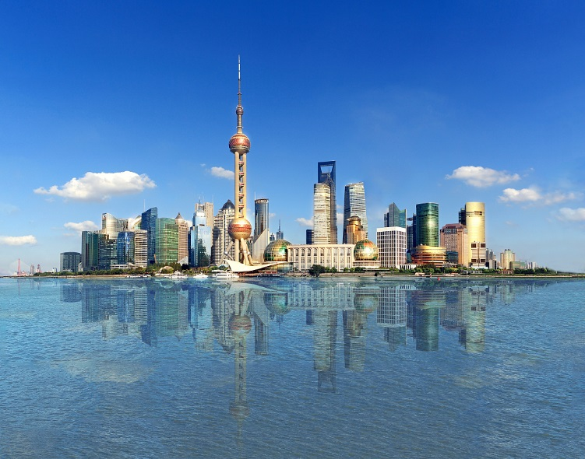
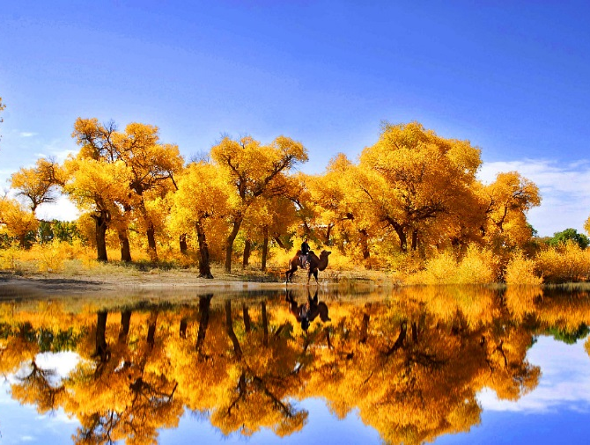
提升
实现现代化的目标
了
将本世纪中叶的目标，从中等发达的社会主义现代化国家，提升到综合国力和国际影响力领先的社会主义现代化强国。
新的“富强民主文明和谐美丽的社会主义现代化强国”目标，增加了“美丽”，与 “五位一体”总体布局契合。

Slide 38
提高
实现现代化的要求
了
四个伟大
四个意识
国家治理体系
现代化
国家治理能力
五个文明
四个自信
新发展理念
五位一体
四个全面
在全面建设社会主义现代化国家的新征程中，提出了一系列新的更高的要求。
实现国家治理体系和治理能力现代化，为全面建成社会主义现代化强国提供可靠制度保证。

Slide 39
两步走的战略安排，体现了党对发展的新认识。只有原则性发展目标，没有具体的“翻番”指标。
高速增长
高质量
发展
新发展理念

Slide 40
四、紧紧抓住大有可为的历史机遇期
来而不可失者，时也
蹈而不可失者，机也

Slide 41
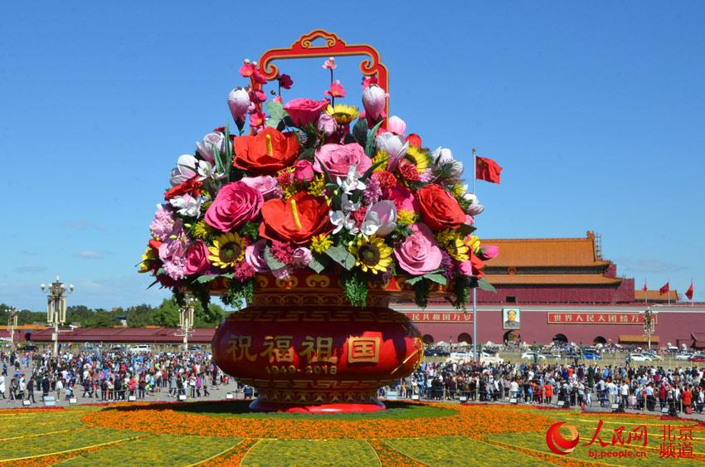
当前我国正处于一个大有可为的历史机遇期
中国特色社会主义进入了新时代，中华民族现代化征程迎来了千载难逢的发展机遇。

Slide 42
中华民族强起来、实现伟大复兴的机遇
新 时 代
中国特色社会主义道路、理论、制度、文化更加成熟、更具引领力感召力的机遇
历
史
机
遇
中国人民创造美好生活、走向共同富裕的机遇
中国共产党从建党百年迈向执政百年、进而铸就千秋伟业的机遇

Slide 43
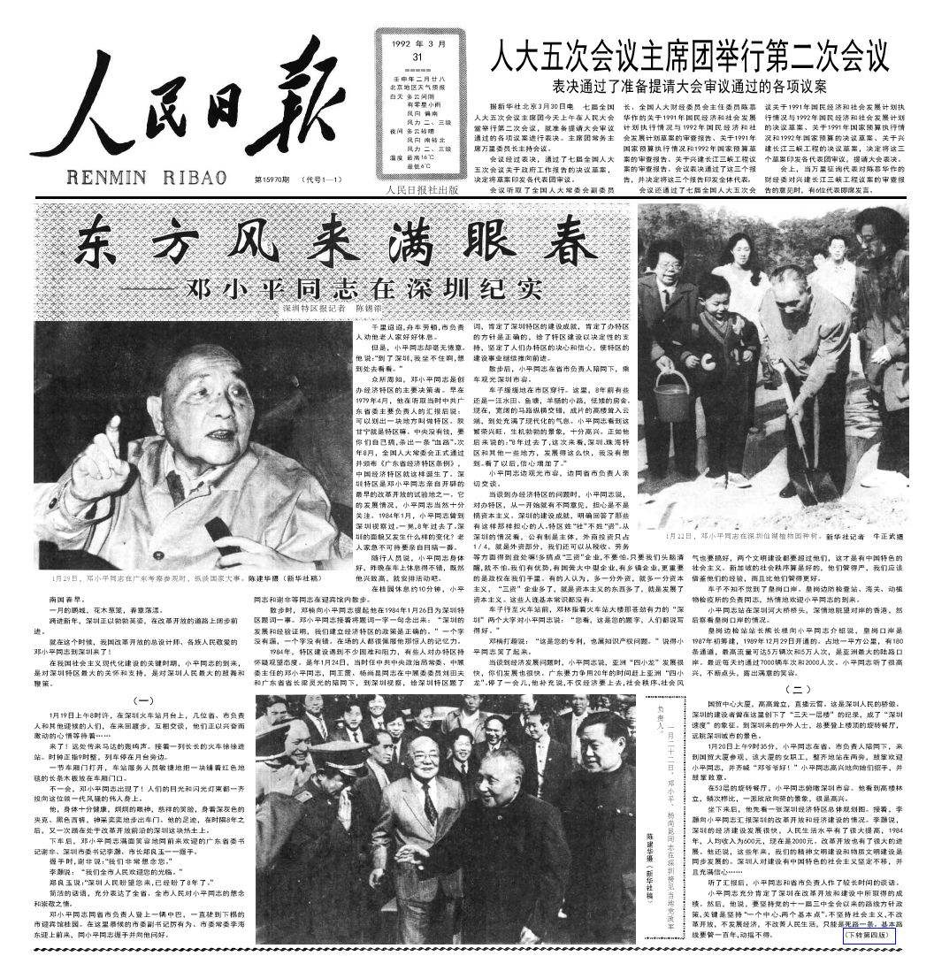
我国在历史上失去机遇太多，如果再不抓住机遇，后果不堪设想。
——1992年1月，邓小平在武昌、深圳、珠海、上海等地的谈话要点

Slide 44
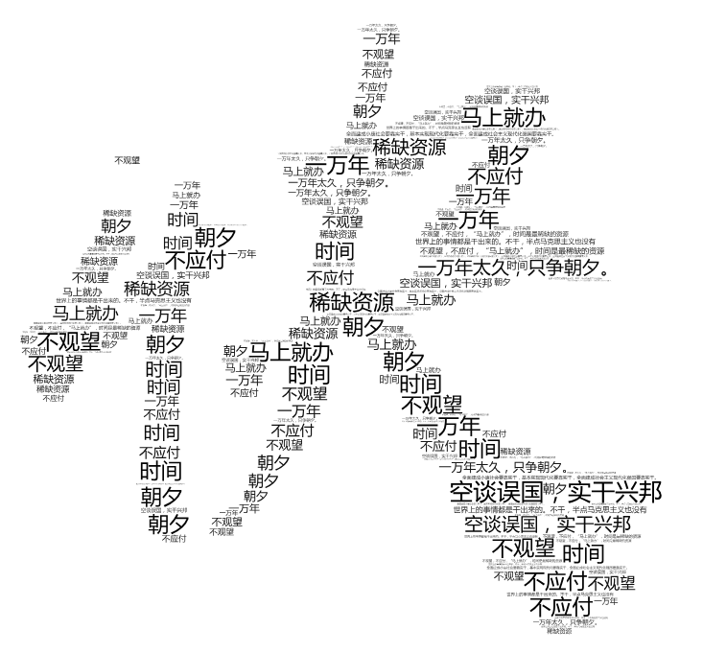

Slide 45
不观望，不应付
一万年太久，只争朝夕
马上就办
一刻也不能耽误，一会儿也不能停留

Slide 46
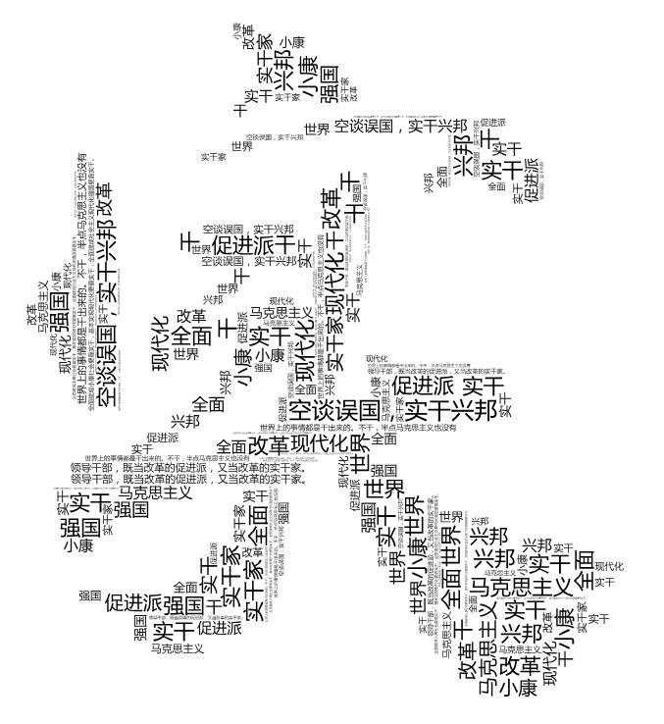

Slide 47
空谈误国，实干兴邦
一切难题在实干中破解，一切办法在实干中见效，一切机遇在实干中抓住用好
全面建成小康社会要靠实干，基本实现现代化要靠实干，全面建成社会主义现代化强国要靠实干
世界上的事情都是干出来的。不干，半点马克思主义也没有
出实招、鼓实劲、办实事

Slide 48
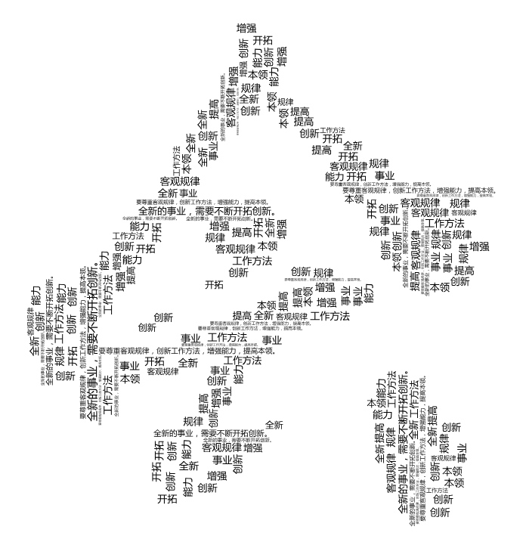

Slide 49
全新的事业，需要不断开拓创新
尊重客观规律，突出重点，突破难点
增强把握复杂局面的能力,
提高破解难题的本领
创新工作方法，日新精进，
谋定后动、统筹兼顾

Slide 50
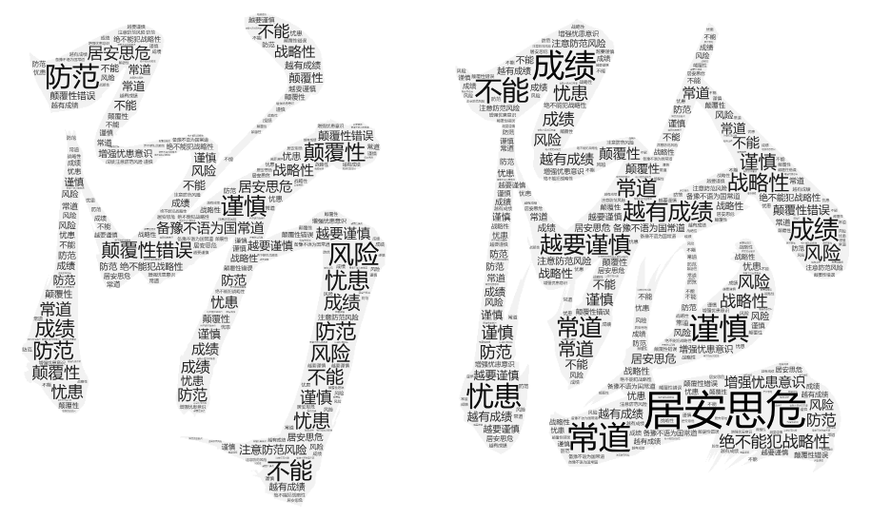

Slide 51
打好防范和抵御风险的有准备之战，打好化险为夷、转危为机的战略主动战
备豫不虞，为国常道
居安思危，绝不能犯战略性、颠覆性错误
增强忧患意识，注意防范风险
有防范风险的先手，有应对和化解风险的高招
越有成绩，越要谨慎

Slide 52
本讲小结
建设社会主义现代化强国是我们党一以贯之的目标，党的十九大在过去分步走的基础上进一步明确新时代实现现代化强国的两步走战略。这个战略把基本实现社会主义现代化的时间提前了，把实现社会主义现代化的目标提升了、要求提高了。习近平总书记指出，当前我们正处于一个大有可为的历史机遇期，需要我们快干、实干加会干，注意防范风险，朝着实现社会主义现代化强国的伟大目标奋勇前进。

